Slide 1
Тема урока:
Слова, близкие по значению (Синонимы )
Учитель начальных классов
МБОУ Алексеевская СОШ №3
им. Г.С. Боровикова
Шункова Елена Леонидовна

Slide 2
Минута каллиграфии
У Д Т Р
Труд

Slide 3
Почему поругались пёс и кот.
Кот сказал псу: «Какой же ты толковый пёс!»
Пёс стал спорить: «Нет, я не толковый, я умный!»
Кот говорит: «Как ты, пёс, любезно разговариваешь!»
А пёс знай себе не соглашается: «Я разговариваю
не любезно, а вежливо!»
И началась у них ссора.
Летела мимо сорока, сказала: «Глупый пёс и кот, вам не из-за чего ругаться, потому что…»

Slide 4
Слова, близкие по значению.
СИНОНИМЫ
Умный – толковый,
любезно - вежливо

Slide 5
-Учиться отличать слова-синонимы;
-Подбирать синонимы к словам;
-Использовать в речи.
Задачи урока

Slide 6
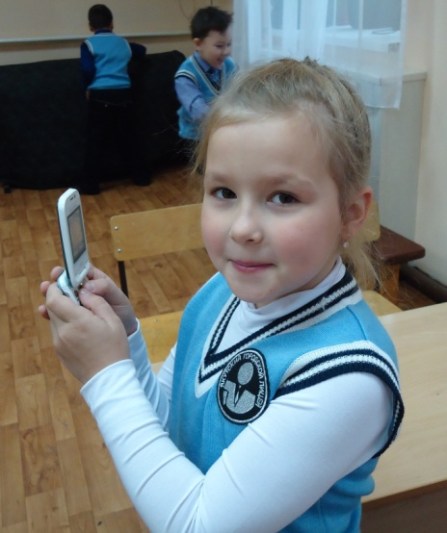
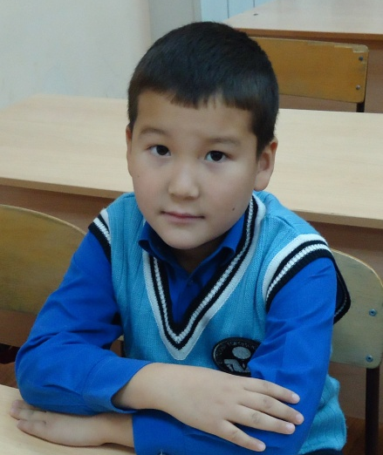
Работа по учебнику с.26 - 27
Упр.36
Какие слова можно встретить только в стихах, сказках, пословицах?
Какие из этих слов мы используем в обычной речи?
Комната
Горница
Светлица
Каморка
Звать
Кликать
Кричать
Призывать

Slide 7





Slide 8

Зимний лес.
Зима (спряталась, скрылась, притаилась) в дремучем лесу. (Кружатся, вьются, вращаются) в воздухе (легкие, невесомые) снежинки. (Мохнатые, лохматые, косматые) ели (укрылись, укутались) белым пушистым одеялом. Снег (светится, сверкает, сияет) на солнце. И (дремучий, густой, глухой) лес теперь уже не кажется таким (мрачным, темным).

Slide 9
Самостоятельная работа
Цветок
Платье
Ласковый
Плакать
Храбрый
Наряд
Смелый
Рыдать
Растение
Добрый

Slide 10
Оцените себя
У меня всё получилось
Были затруднения, но я их преодолел
Остались трудности

Slide 11
Спасибо за урок!

Slide 12
Список используемой литературы
1)Список используемых печатных источничнов:
Климанова Л. Ф. Уроки русского языка. 2 класс
2) Активные ссылки на использованные изображения
Изображение толкового словаря:
http://dk-book.com/image/cache/data/offers/Tolkovye-slovari/Tolkovyy-slovar-500x500.jpg
Изображение орфографического словаря:
http://www.marsmarket.ru/static/pictures/2a/bd/2abd3818c54803e19bfbc0e034304ded.jpg
Школьный общеобразовательный словарь:
https://im0-tub-ru.yandex.net/i?id=107156b6f1d4fafefe485654045ac7f5&n=33&h=170

